Slide 1
Keras的简单使用（上）
对不起，我们这回只讲套路

Slide 2
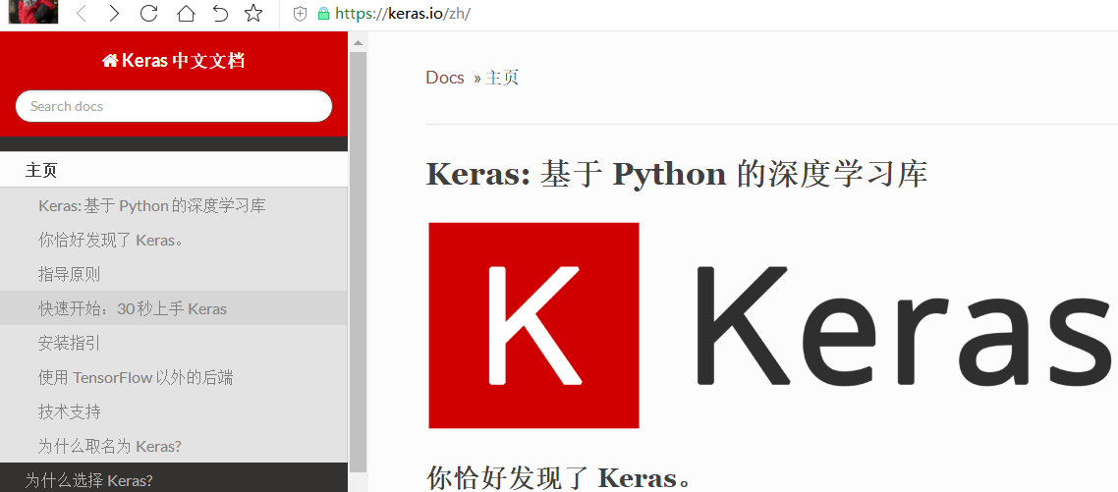
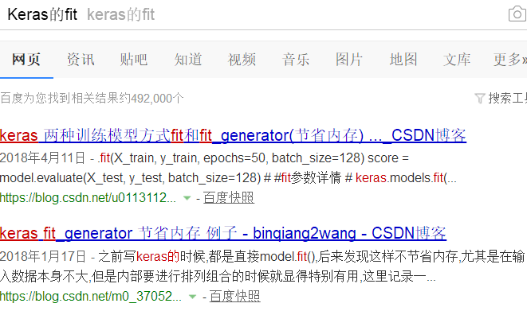
首先，你应该知道如何去学习Keras
1、Keras的官方中文文档：https://keras.io/zh/ 或官方文档翻译：https://keras-cn.readthedocs.io/en/latest/ 或官方GitHub：https://github.com/keras-team
2、选择一本书去了解一下你所选择的网络的原理，比如《深度卷积网络：原理与实践》，或者上次拷贝的books里的《Deep Learning with Keras - Antonio Gulli》.pdf 3、拿初赛/复赛的题目和数据去实践一下，不懂的地方先问Google/Baidu，再问同学
4、然后你就可以成为一个青涩的掉包侠了，像我一样

Slide 3
然后，我们来讲一讲基本套路
1、数据的读入【神坑】，简单的只需要mnist.load_data()
2、数据的预处理（数据增强、数据归一化[0~255]to[-0.5~0.5]、标签one_hot化）
3、构建合适的网络 Input模块精心设计一下，别搞错了大小，然后就是顺序累计各种各样的layer模块的问题了，具体的，GitHub上和文档上有很多样例
# 下载MNIST数据集，同时获取训练集、验证集（the data, split between train and test sets） (x_train, y_train), (x_test, y_test) = mnist.load_data()
# 将标签（label)进行转换为one-hot编码（convert class vectors to binary class matrices） y_train = keras.utils.to_categorical(y_train, num_classes)
# 序贯（Sequential)模型是多个网络层的线性堆叠，也就是一条路走到黑 model = Sequential() model.add(Conv2D(32, kernel_size=(3, 3), padding='same',activation='relu',input_shape=input_shape)) model.add(Conv2D(32, (3, 3), padding='same', activation='relu'), ) model.add(MaxPooling2D(pool_size=(2, 2)))

Slide 4
然后，我们来讲一讲基本套路
4、选择合适的编译及优化方法（compile模块）
5、选择合适的训练方法
model.compile(loss=keras.losses.categorical_crossentropy, optimizer=keras.optimizers.Adam(), metrics=['accuracy'])
def generate_arrays_from_file(path): while 1: f = open(path) for line in f: # 从文件中的每一行生成输入数据和标签的 numpy 数组， x1, x2, y = process_line(line) yield ({'input_1': x1, 'input_2': x2}, {'output': y}) f.close() model.fit_generator(generate_arrays_from_file('/my_file.txt'), steps_per_epoch=10000, epochs=10)
model.fit(x_train, y_train, batch_size=batch_size, epochs=epochs, shuffle=True, verbose=1, validation_data=(,))
scores = model.evaluate(x_test, y_test, verbose=0)

Slide 5
最后一个基本套路
6、模型的保存save_model、预测predict与输出
model.save('myModel.h5') # HDF5文件，pip install h5py
img_path = read_data(is_train=False) # 载入测试集图片（地址） model = load_model(‘myModel.h5’) # 载入模型 with open(“ResNet_Fail1.csv”, “w”) as f: f.writelines(“FILE_ID,CATEGORIES\n”) for path in img_path: img = image.load_img(path, target_size=(224, 224)) x = image.img_to_array(img) x = preprocess_input(x) # 将网络进行标准化处理 preds = model.predict(x) # 输出网络的softmax预测结果 label = one_hot_to_label(preds) # 将概率转化为预测 y_pre.append(label) print(i, name_list[i], label) f.writelines([name_list[i], ',', str(label), '\n’])
i = i + 1

Slide 6
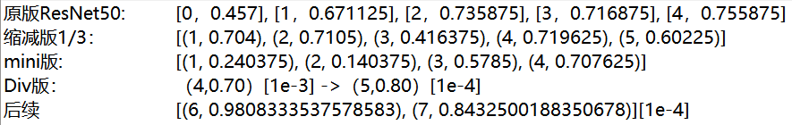
最后是非典型套路
网络的选择问题： 经典网络VGG16/ResNet50/Inception v3/Xception/DenseNet 你需要的网络的规模？（手动扩大、手动删减、调整通道数、结构优化）
超参数的选择问题： 优化器（optimizer）？损失函数（loss）？学习率？衰减？（epoch）？批大小（batch_size） ？早停（earlystopping）？

Slide 7

最后，希望大家能体验到神经网络的乐趣而不是痛苦
点一下，玩一年，代码不要一分钱 ↓

